Slide 1

TRANSFORMAÇÃO DIGITAL DA DOTI ART GALLERY
APRESENTAÇÃO DA ENTREGA FINAL
2024/2025

Slide 2
Indice
Introdução da DOTI Art Gallery
Processo do Sistema de Informação encontrado
Área de intervenção
Principais mudanças de processos
Descrição algumas atividades principais
Requisitos funcionais e não funcionais
Estudo de mercado
Aplicações obtidas
Rede de gestão de benefícios
Plano de implementação
Questões?

Slide 3
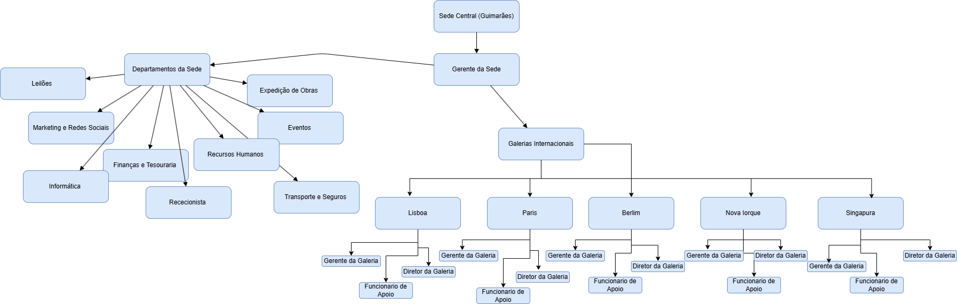
Introdução da DOTI Art Gallery
A DOTI Art Galleries promove a arte como um ativo universal por meio da
comercialização de obras físicas em suas galerias internacionais. Atua na aquisição,
exposição e venda de arte, organizando eventos e leilões. Sua gestão é descentralizada, e
a atualização de stock e processos ainda ocorre de forma manual.

Slide 4
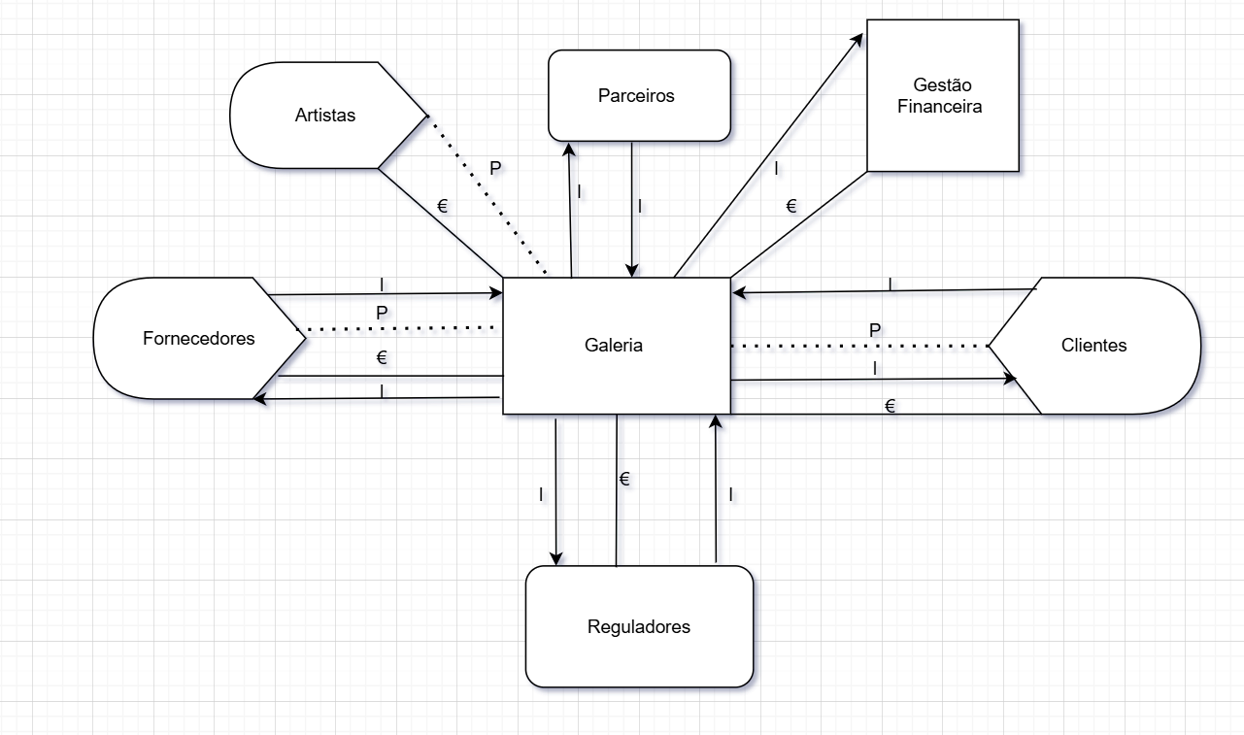
Introdução da DOTI Art Gallery

Slide 5
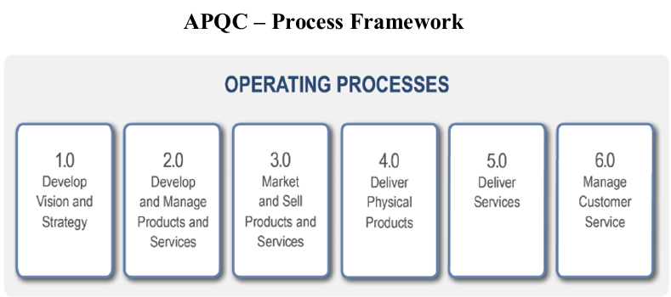
Processo do Sistema de Informação encontrado
Atividades Principais
Atividade 1.0 - Definição de políticas, objetivos e estratégias
Atividade 2.1- Gerir produtos e serviços
Atividade 3.1 - Vendas e gestão de clientes
Atividade 4.1 - Entrega e logística de produtos e serviços
Atividade 5.1 - Oferecer serviços ao cliente
Atividade 5.2 - Gerir o atendimento ao cliente

Slide 6
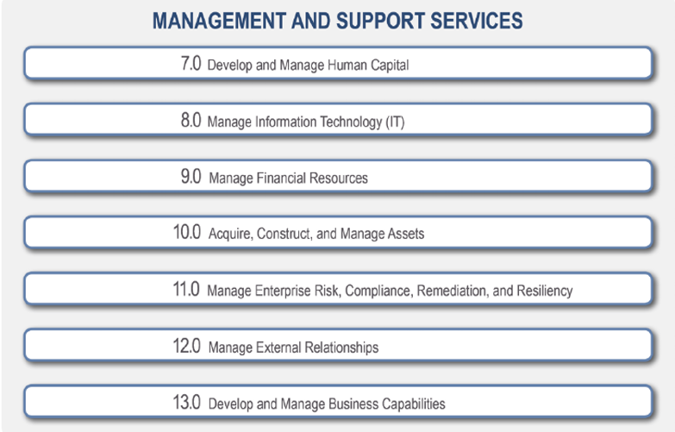
Processo do Sistema de Informação encontrado
Atividades de Suporte
Atividade 7.1 - Desenvolver e gerir recursos humanos
Atividade 8.1 - Gerir infraestrutura de TI
Atividade 9.1 - Gerir finanças e seguros
Atividade 10.1 - Gerir acesso e segurança da informação
Atividade 11.1 - Gerir riscos e regulamentação
Atividade 12.0 - Gerir relacionamento externo
Atividade 13.1 - Desenvolver capacidades de negócios

Slide 7
Área de intervenção
Gestão de Inventário: Implementação de tecnologia RFID para rastrear e gerenciar obras de arte em tempo real.
Exposição e Vendas: Exposição híbrida (física e online), com venda online integrada a plataformas de e-commerce.
Gestão Financeira: Automatização de processos financeiros, incluindo emissão de faturas e pagamentos automatizados.
Suporte ao Cliente: Integração de CRM e estratégias de marketing digital para melhorar a interação com os clientes.

Slide 8
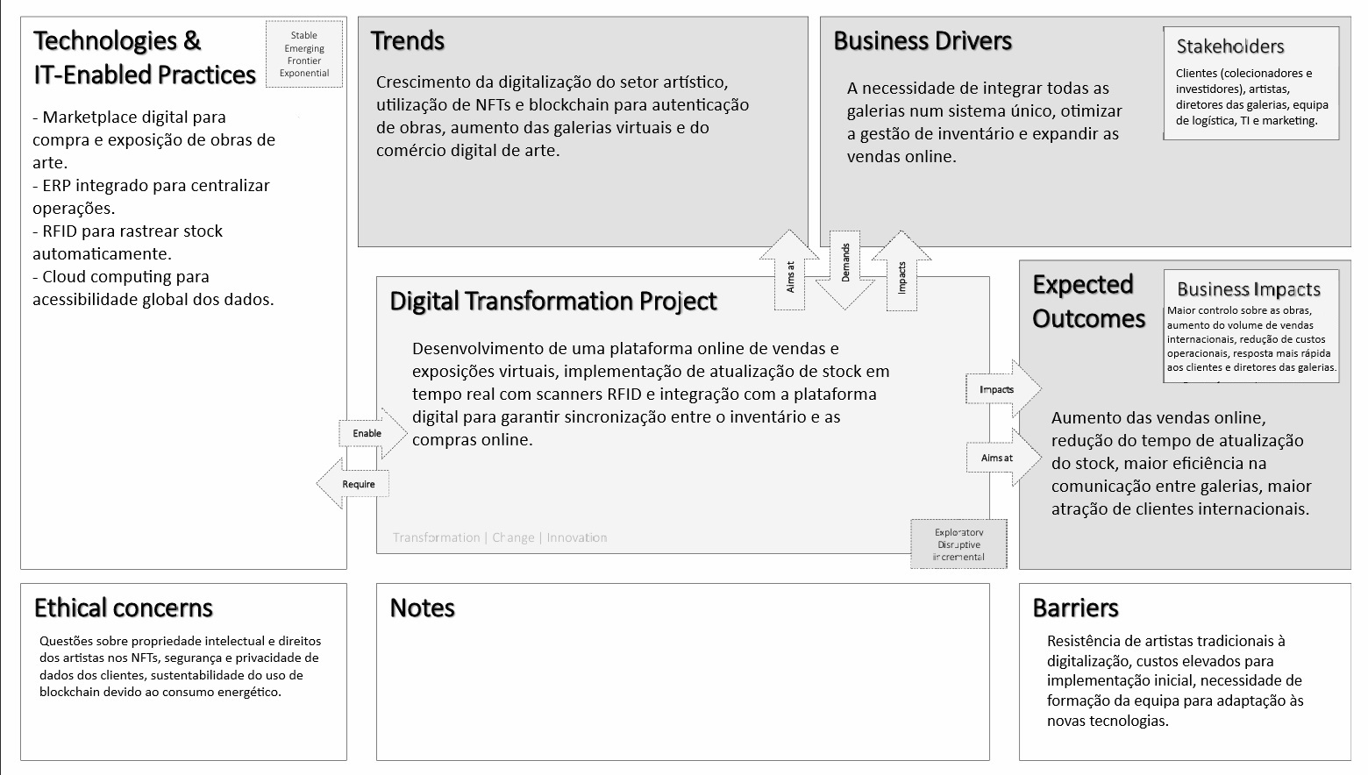
DIGITAL TRANSFORMATION CANVAS

Slide 10
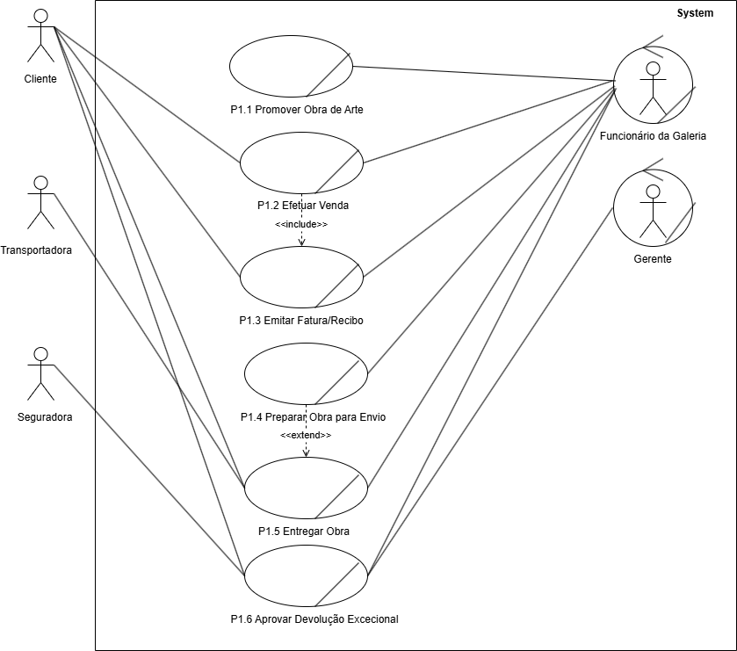
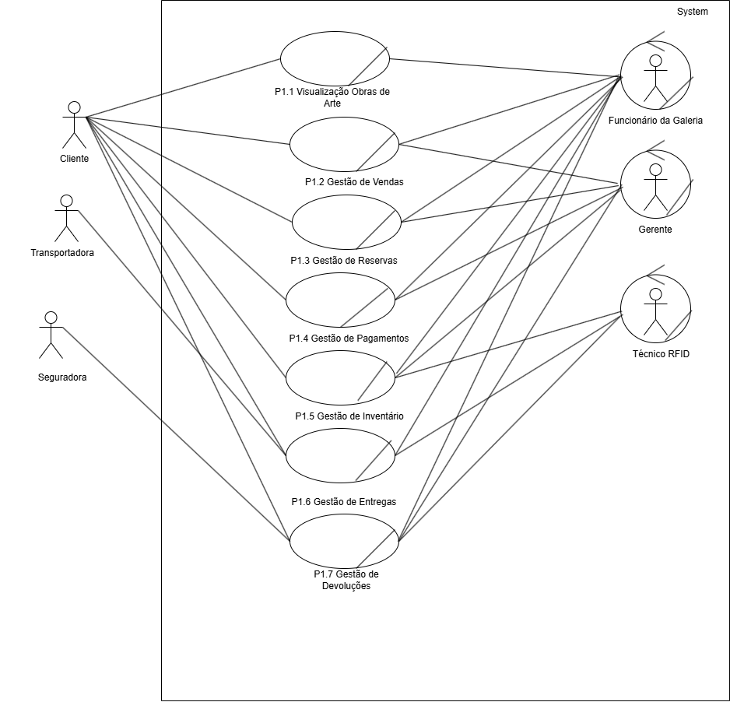
P1. Venda e distribuição de obras de arte
Modelo AS-IS
Modelo TO-BE

Slide 17






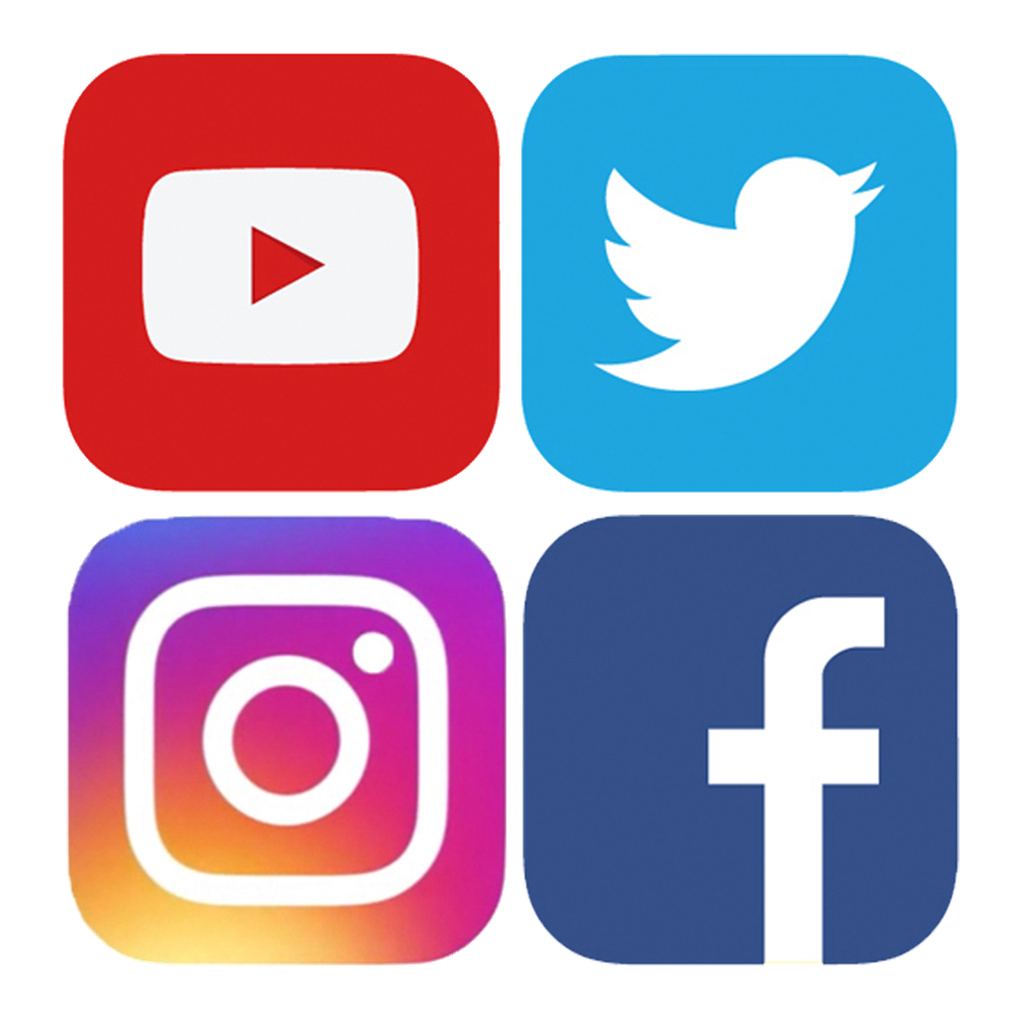

Estudo do mercado aplicacional

Slide 23
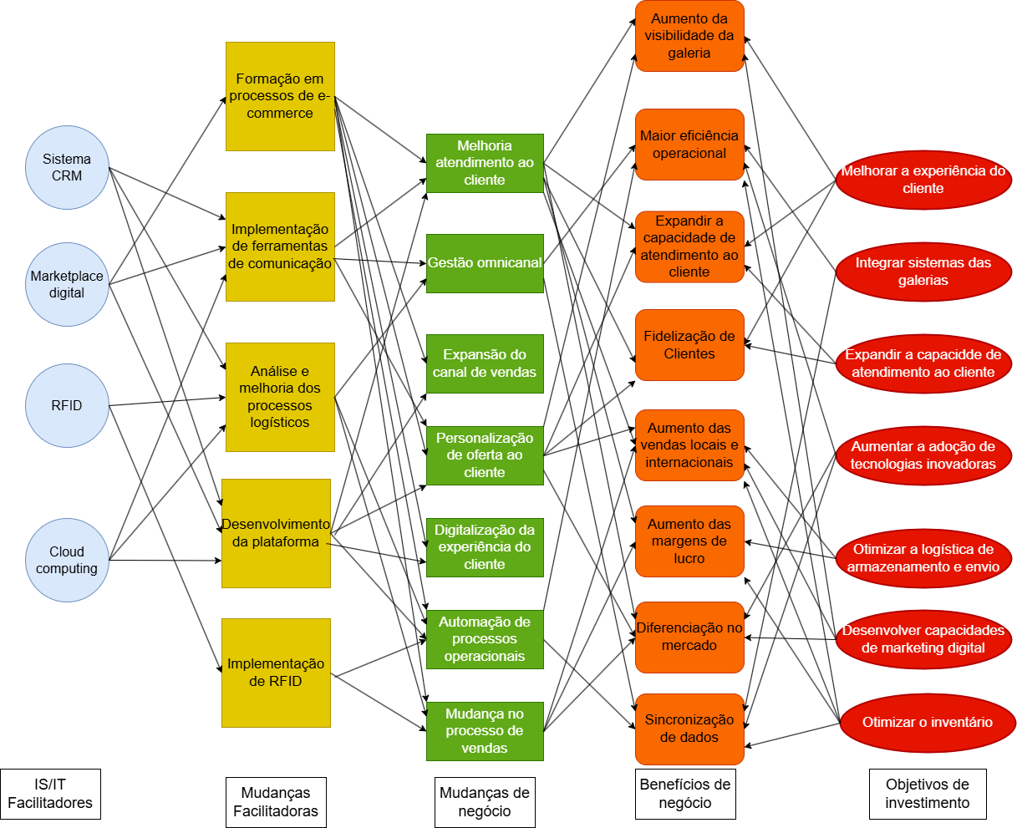
Rede de Gestão de Benefícios

Slide 24
Avaliação do sucesso
Qualidade da informação produzida;
Qualidade do serviço (suporte às ATIs);
Utilização das ATIs;
Satisfação dos utilizadores;
Impacto nos colaboradores e no grupo;
Impacto na Organização;
Impacto na Sociedade.

Slide 25
CONCLUSÃO E PERGUNTAS
Questões?

